Slide 1
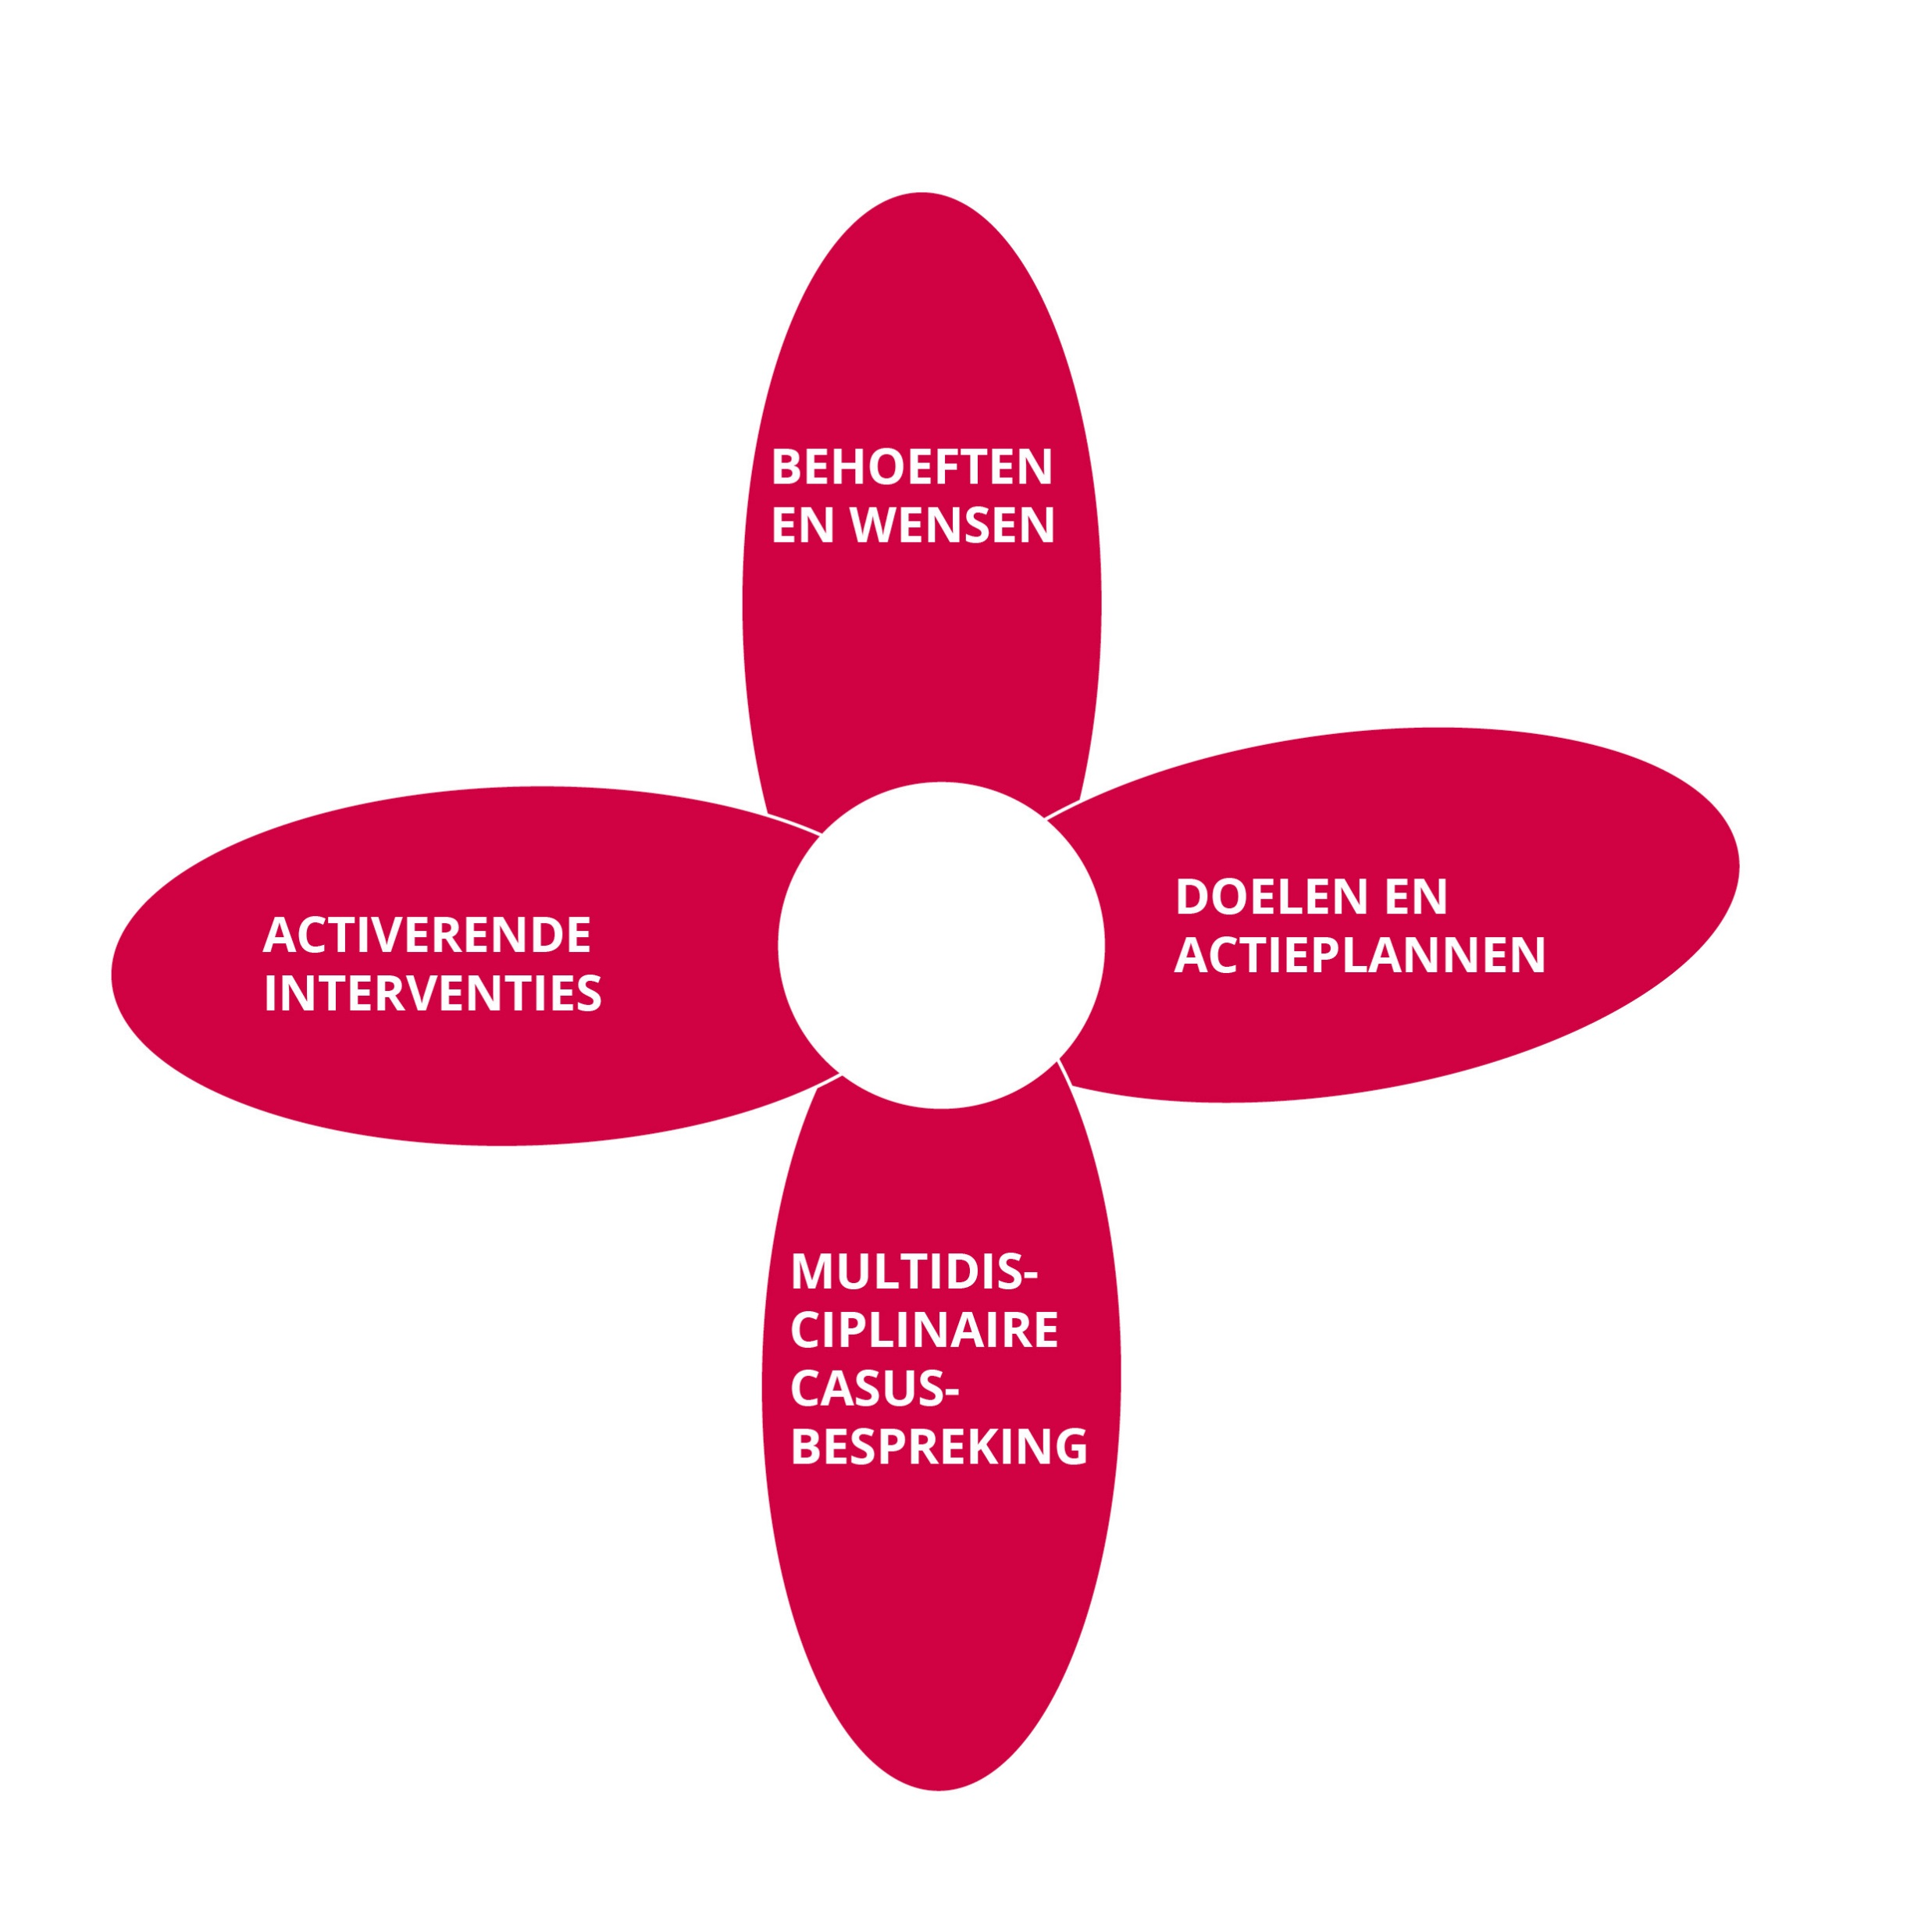
DENKEN IN MOGELIJKHEDEN BIJ DEMENTIE
Module 2: COACHEN BIJ DOELEN stellen EN ACTIEPLANNEN maken
B
Ontwikkeld door:

Slide 2
geheugen-
problemen
moeite met plannen
initiatief-verlies
Persoon met dementie
dementie
behoeften en wensen
doelen en actieplannen
Naaste
disbalans zorg voor persoon met dementie – eigen problemen

Slide 3
dementie
behoeften en wensen
doelen en actieplannen
casemanager dementie

Slide 4
Jonge mensen met dementie
Andere behoeften dan ouderen met dementie door:
vaak nog meer actieve deelname aan:
werk
opvoeding kinderen
vrijetijdsbesteding
vaak fysiek nog in goede conditie
Relatief grote verandering in relaties met partner, kinderen, overige familie, vrienden

Slide 5
Doelen stellen
Waarom wel? | Waarom niet?
Grip op eigen situatie Ondersteunt regie Motivatie Zelfvertrouwen Nadruk op wat nog kan (von Helden-Lenzen, 2019; Yu et al., 2019 ) | Beperkte tijd Focus op ervaren problemen en snelle oplossingen Cliëntpaar geen interesse in nieuwe activiteiten Aanname dat doelen duidelijk zijn (Schulman-Green et al., 2006)

Slide 6
Coaching
Samenwerken | Samen formuleren, actief luisteren, niet-oordelende blik, serieus nemen cliëntpaar
Empowerment | Positieve benadering, persoon met dementie en naaste helpen grip te krijgen op eigen situatie omgaan met emoties en verlies
Gesprekstechnieken | Motivational interviewing, oplossingsgerichte gespreksvoering

Slide 7
Vertalen van behoeften
in concrete doelen
Het doel is: Reëel Haalbaar Concreet | Het doel: Sluit aan bij behoefte cliënt en naaste Is geformuleerd vanuit ik- of wij-vorm, niet vanuit zorgaanbod
Het doel geeft snel een succesgevoel Hou bij het formuleren oog voor verschillende belangen

Slide 8
Voorbeeld, goed of fout
“Eén keer per week samen met iemand in de tuin werken.”
“Een vrijwilliger vinden om één keer per week samen in de tuin te werken.”

Slide 9
Oefening: van behoeften naar doelen (1)
Behoeften persoon met dementie | Doelen
Ik wil zelf een kopje koffie kunnen zetten Ik wil nog boodschappen kunnen doen

Slide 10
Oefening: van behoeften naar doelen (1)
Behoeften persoon met dementie | Doelen
Ik wil zelf een kopje koffie kunnen zetten Ik wil nog boodschappen kunnen doen | Ik zet iedere ochtend koffie met nespresso-apparaat Ik doe 2x per week boodschappen bij buurtwinkel X, m.b.v. een lijstje

Slide 11
Oefening: van behoeften naar doelen (2)
Behoeften van naaste | Doelen
Als ik ziek ben wil ik graag nog een kopje thee op bed krijgen Ik wil graag naar mijn koor blijven gaan Ik ben ongerust als mijn partner zelf nog op de fiets naar buiten gaat, ook al is er nog niets gebeurd. Ik wil graag met mijn partner naar een concert gaan.

Slide 12
Oefening: van behoeften naar doelen (2)
Behoeften van naaste | Doelen
Als ik ziek ben wil ik graag nog een kopje thee op bed krijgen Ik wil graag naar mijn koor blijven gaan Ik ben ongerust als mijn partner zelf nog op de fiets naar buiten gaat, ook al is er nog niets gebeurd. Ik wil graag met mijn partner naar een concert gaan. | Ik vraag mijn man een kopje thee voor mij te maken/geef hem instructie Ik kan zonder zorgen éen avond per week de koorrepetitie bijwonen Ik weet of mijn naaste veilig op de fiets weg kan Ik bezoek samen een concert, 1x per maand, en kies een passende voorstelling, geschikt tijdstip, en goed te bereiken zaal.

Slide 13
Valkuilen bij het stellen van doelen
te globaal
te breed
onrealistisch
terug naar de behoefteanalyse

Slide 14
Actieplan: stappen om doel in praktijk te brengen
Huidige versus gewenste situatie (kijk naar dag- en weekindeling) Verdeel in stappen, gebruik strategieën Houd rekening met problemen rondom uitvoering bij persoon met dementie en belasting voor naaste hoe kan clientpaar zien of het lukt? Coaching: gebruik creativiteit

Slide 15
Creatief leren denken
Wat is het? Creatief leren kijken naar de behoefte en het doel.
Waarom? Omdat iedereen geneigd is in te vullen vanuit zijn/haar eigen achtergrond. Dat is niet per se passend voor het cliëntpaar.
Creatief denken kan een bron van vernieuwing zijn.
Creatief denken geeft ruimte en verhindert dat je meteen denkt: ‘dit is de oplossing’ of ‘dit is niet haalbaar’

Slide 16
Actieplan maken (1)
Behoefte persoon met dementie: “Blijven bewegen.”
Concreet doel: “Drie keer per week 20 minuten wandelen in het bos.”
Actieplan:
Met naaste vaste route maken, en verschillende malen lopen
Route uittekenen op een kaartje en huisadres erbij zetten
Wandeling 3x p.w. in agenda zetten
Indien nodig: naaste herinnert persoon met dementie aan de wandeling

Slide 17
Actieplan maken (2)
Behoefte beiden: “Meer contact met de kleinkinderen.”
Concreet doel: “Eén keer per week bezoek van een kleinkind.”
Actieplan:
Overleg met kinderen/kleinkinderen wie hieraan mee willen/kunnen werken
Ieder geeft aan hoe vaak diegene ingezet kan worden, en op welk tijdstip
Rooster maken
Digitale agenda voor de familie, zodat men op wijzigingen in kan spelen.

Slide 18
Hulpmiddel
Dit ga ik doen: (wat).......…………………………………..………………………………………………
(op welke momenten)………………………………………………………………………………………, zodat ……………………………………………………………………………………………….……………….
Wat helpt mij hierbij?……………………………………………………………………………….

Slide 19
Evalueren en bijstellen doelen en actieplan
Hoe is het gegaan?
Wat hielp, wat maakte het moeilijk?
Zijn onderliggende behoeften en wensen vervuld?
Zijn er veranderingen nodig?

